Slide 1
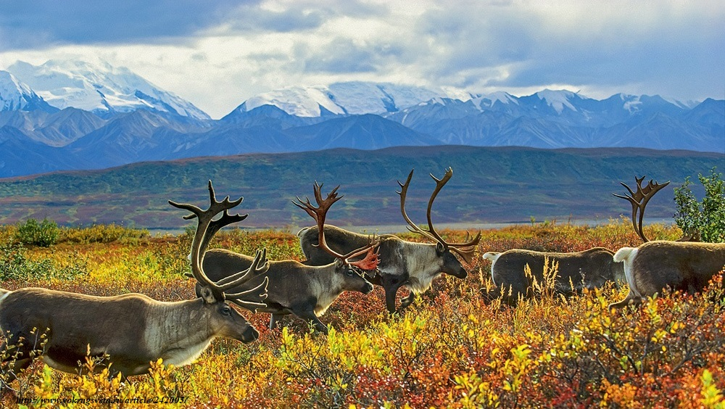
Северный олень
Зайцева Елена Владимировна
учитель географии
МБОУ г.Иркутска СОШ № 73

Slide 2
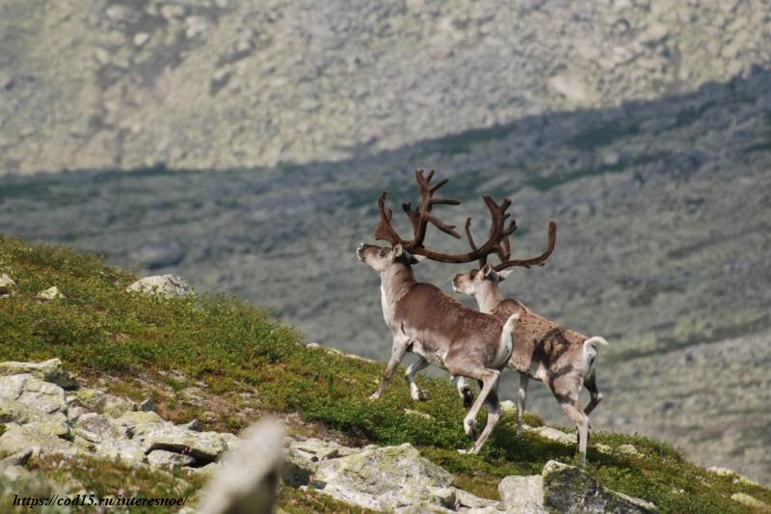
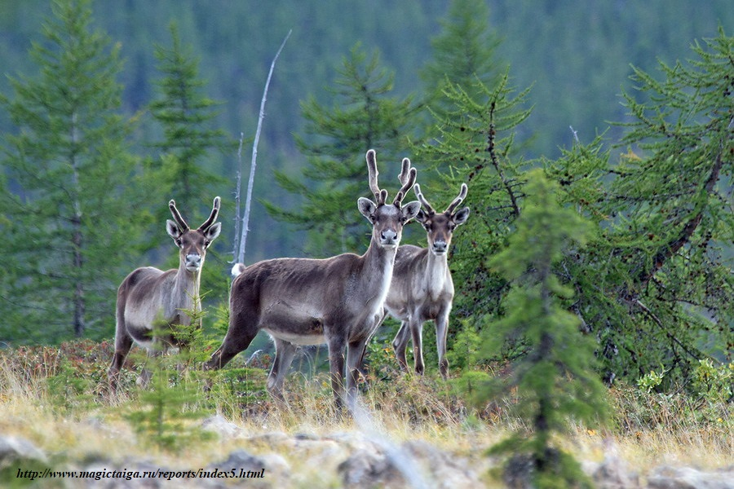
Эти животные многие века населяли северную тайгу, тундру и лесотундру. Они могут свободно передвигаться как на равнинах, так и в горной местности.

Slide 3
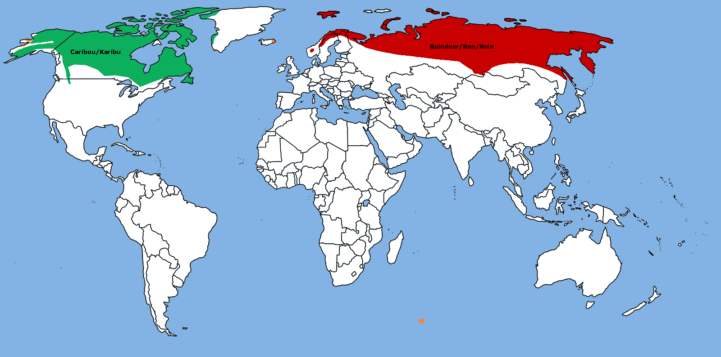
Обнаружены популяции в арктической тундре и прилегающих бореальных лесах Гренландии, Скандинавии, России, Аляски и Канады.
В Северной Америке оленей называют карибу,
на территории Европы — северным оленем.

Slide 4
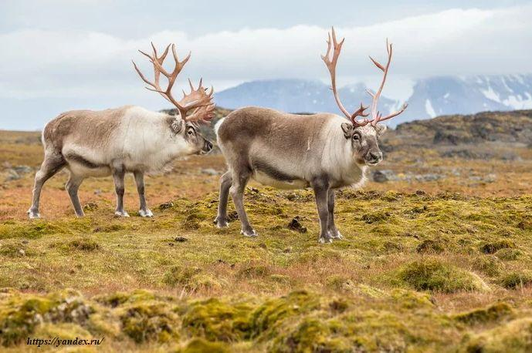
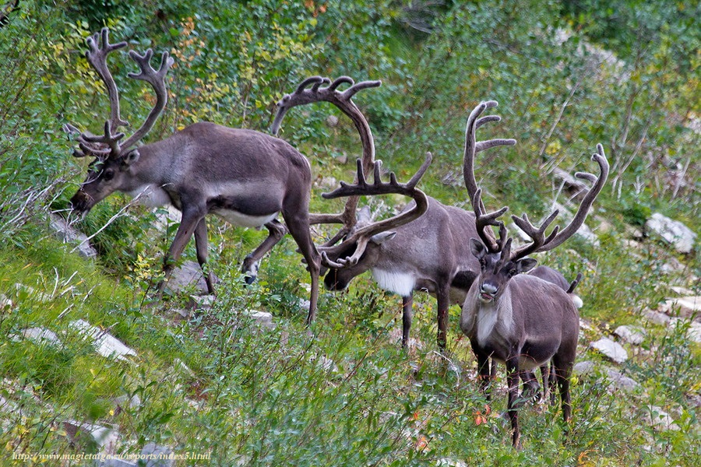
Существуют две разновидности или экотипы: олени тундры и лесные олени.

Slide 5
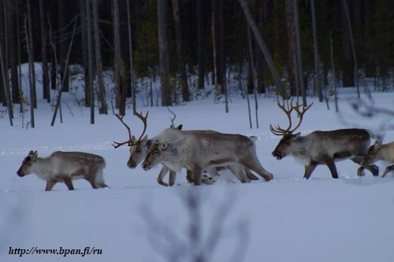
Лесной олень гораздо меньше.

Slide 6
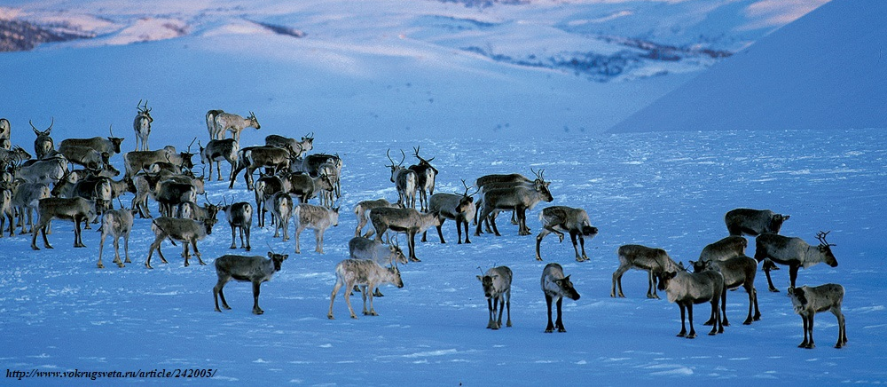
Живёт северный олень обычно в стадах. Порой встречаются одиночные особи, но в целом это большая редкость для этого вида. Число животных в группе изменчиво. Обычно в ней есть один самец, и самки с молодняком.

Slide 7
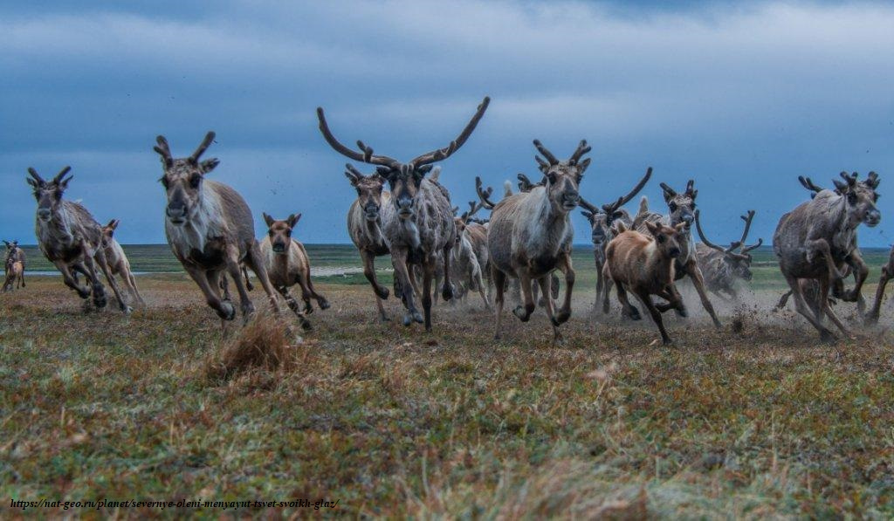
Олени могут развивать скорость до 80 км/ч.

Slide 8
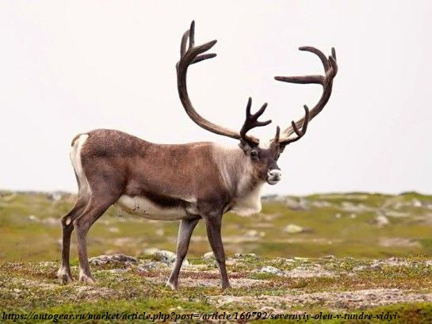
В среднем длина тела составляет около 2 метров. Высота 1,5 метра, но бывает и меньше. Некоторые особи вырастают не больше метра в высоту
Всё тело покрыто шерстью,
которая защищает зверей от переохлаждения. Окрас светло-бурый зимой, летом с коричневым оттенком.

Slide 9
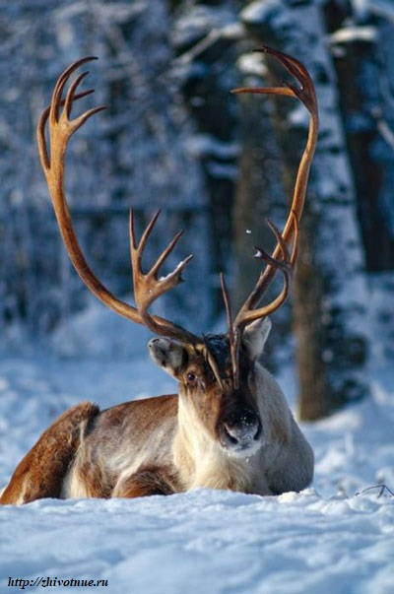
Рога растут и у самцов и у самок. Они длинные, тонкие, изогнутые. На концах рогов расположены треугольные лопаты. Рога для оленя служат не только украшением, но и средством защиты.

Slide 10
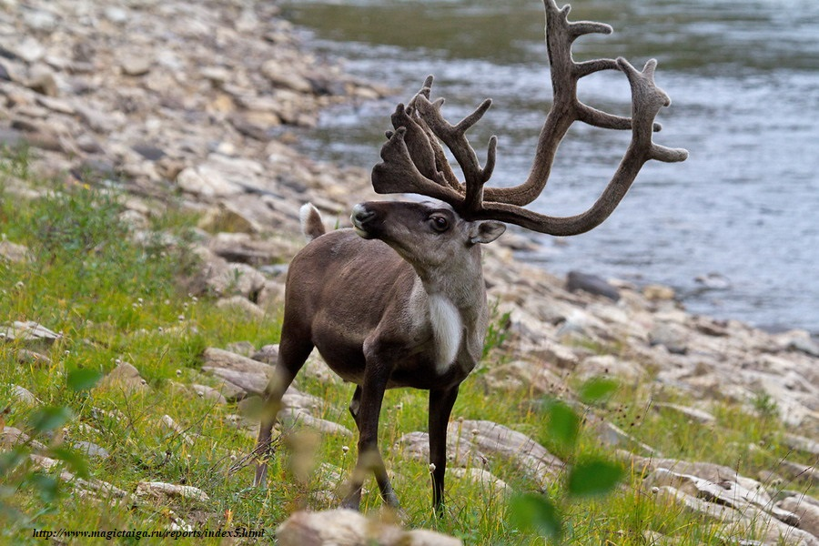
У самцов самые большие рога из всех ныне живущих оленей, по их величине они проигрывают только лосям.

Slide 11
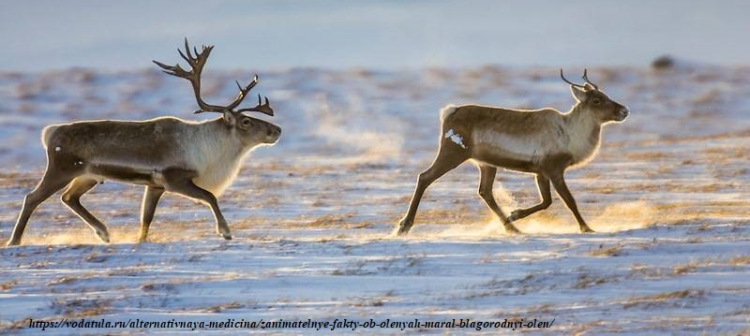
У самок они достигают всего 50 см, самцы могут отрастить по разным данным от 100 до 140 см, при этом весят 15 кг.
Самцы скидывают рога в начале зимы, а самки после рождения оленят.

Slide 12
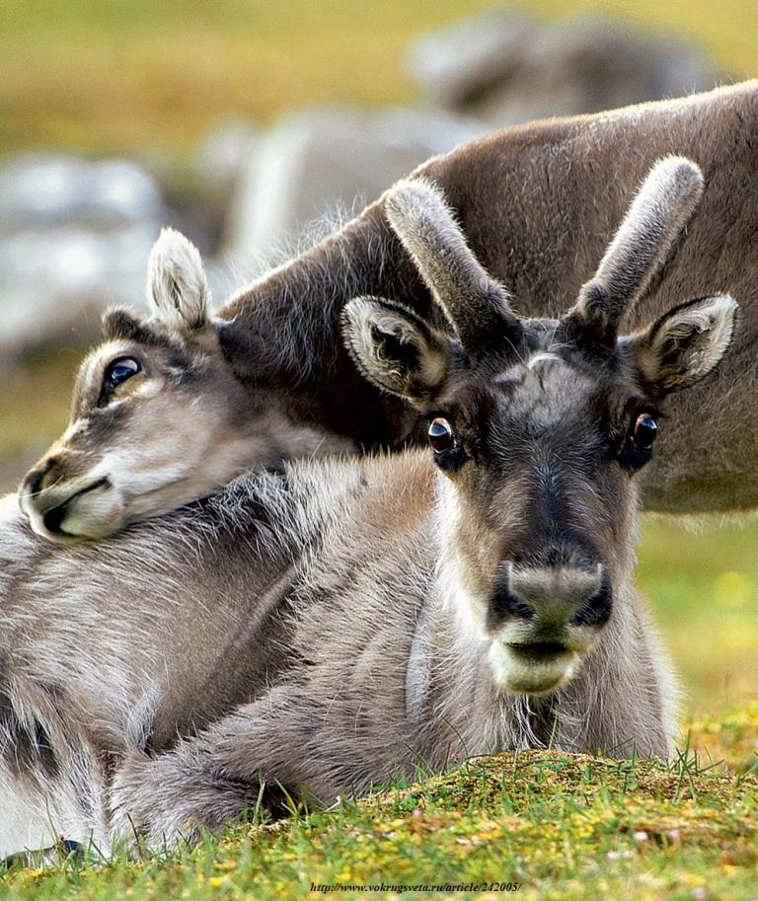
У северных оленей хорошее обоняние, приличный слух, но слабое зрение. В зависимости от времени года и суток северные олени способны менять цвет своих глаз. Это помогает им адаптироваться к переходу от почти полной темноты полярной ночи к слепящему свету дня.

Slide 13
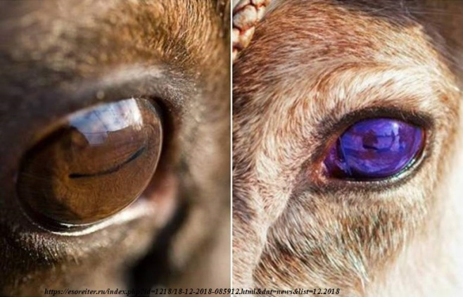
Чтобы рогатые арктические обитатели могли лучше видеть в разные сезоны, природа позволила оленям менять цвет глаз с коричневого на синий.
Карие глаза хорошо функционируют
при ярком слепящем освещении.
Синие, несмотря на то что видят менее четко,
в тысячу раз чувствительнее к свету,
и могут прекрасно видеть в полутьме,
когда солнце надолго покидает заполярье.

Slide 14
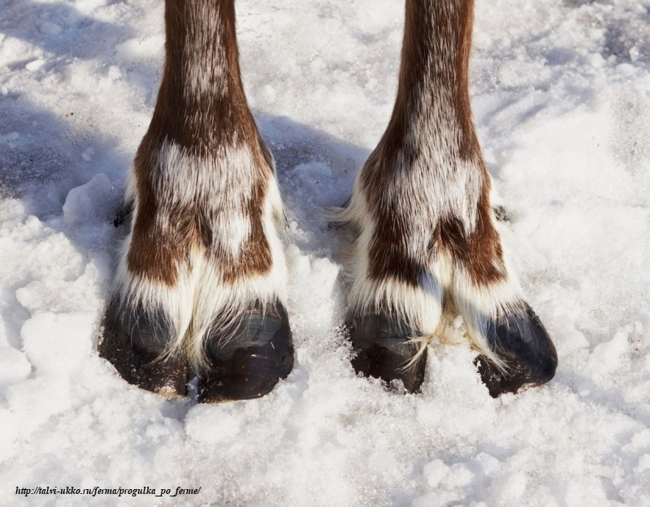
Северный олень — вездеход. У него плоские, широкие, с заостренными краями копыта, идеально приспособленные к передвижению по льду, снегу и болоту. Когда олень наступает на ногу,
пальцы раздвигаются, развитые боковые копыта касаются земли,
а щетка из растущих между копытами жестких волос создает нескользящую и невязнущую поверхность.

Slide 15
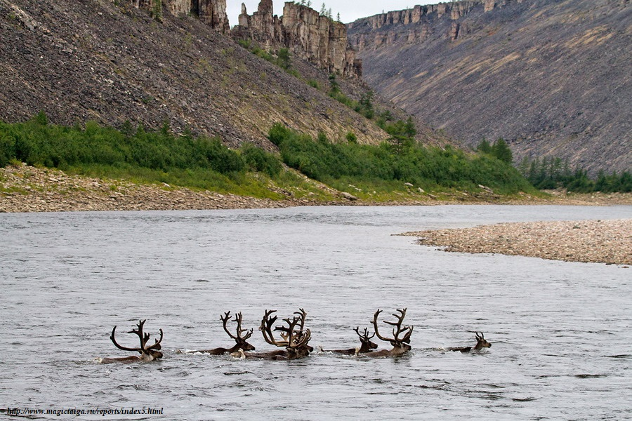
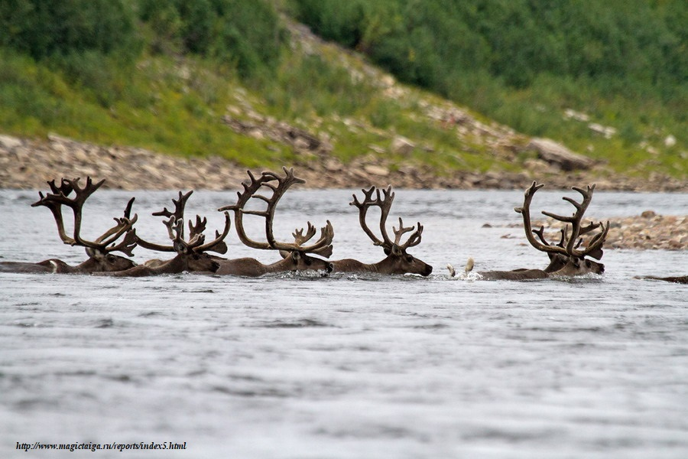
Северные олени великолепно плавают. Их широкие расклешенные копыта работают как ласты, а наполненные воздухом волоски шерсти — как компенсаторы плавучести.

Slide 16
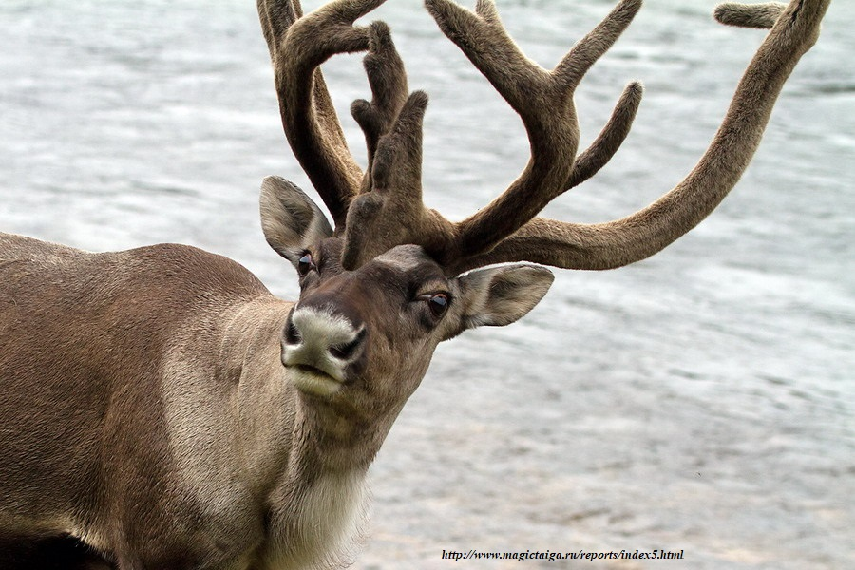
Северные олени прекрасно приспособлены к жизни в суровых северных условиях. В носу у них расположены носовые раковины, значительно увеличивающие площадь ноздрей,
благодаря чему вдыхаемый ими воздух в значительной
степени согревается теплом тела,
прежде чем попадает
в лёгкие.

Slide 17
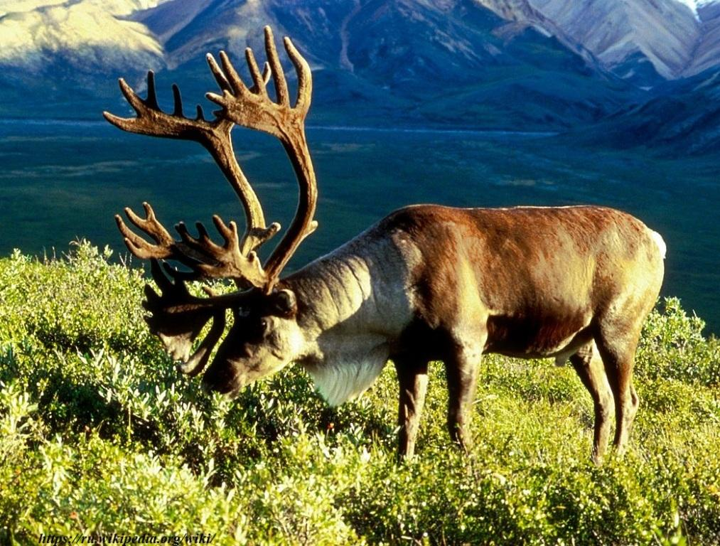
Северные олени — травоядные животные, что означает, что питаются они исключительно растительной пищей.
Летний рацион оленя составляют трава, осока, зелёные листья кустарников
и молодые побеги деревьев. Осенью они переходят на грибы и листву.
В этот период взрослый олень
съедает около 4-8 кг растительности в день.

Slide 18
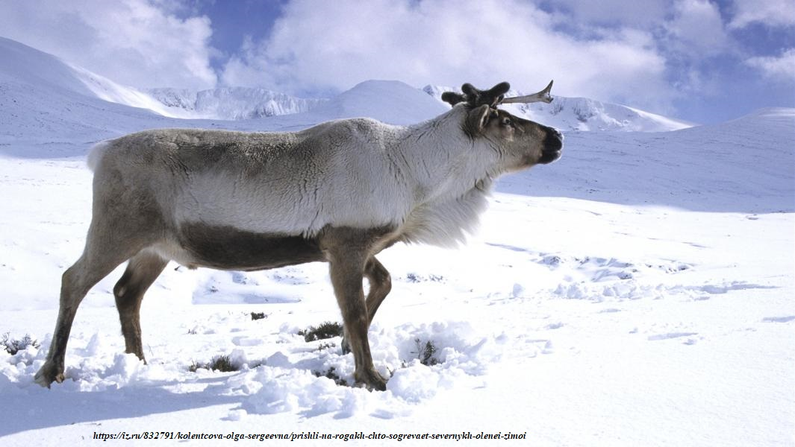
В зимний период благодаря рогам самки добывают из-под снега зелень, поедают лишайники и травяную ветошь.
Самцы раскапывают снег с помощью копыт.
И могут копытами разбить плотный ледяной покров

Slide 19
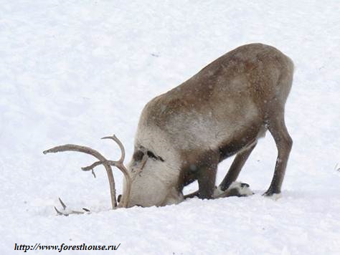
Кроме растительной пищи северный олень может питаться кормом животного происхождения (яйцами, мелкими грызунами – леммингами).
При возможности может полакомиться
взрослой птицей.

Slide 20
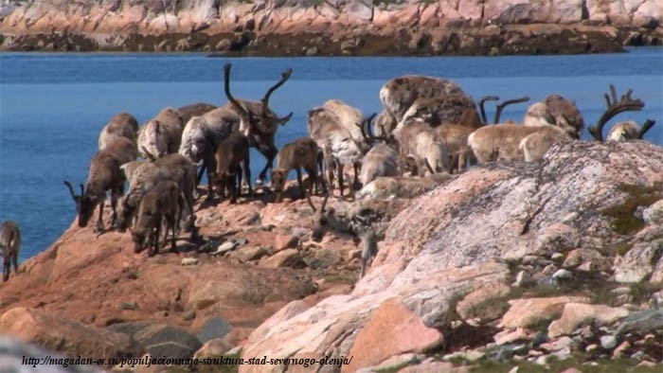
Олени, вышедшие к морю, охотно лакомятся рыбой, выброшенной на берег, а также крабами.

Slide 21
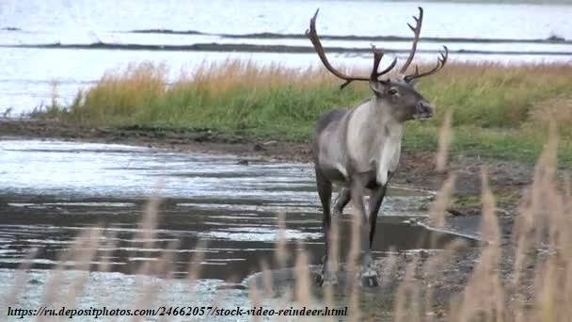
Для поддержания солевого баланса может выпивать большое количество морской воды. Если солёной воды нет, грызет сброшенные рога.
Зимой утоляет жажду с помощью снега.

Slide 22
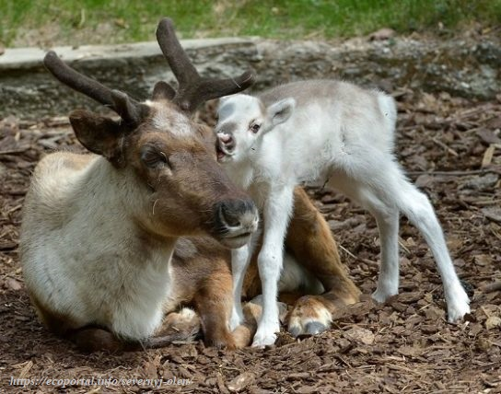
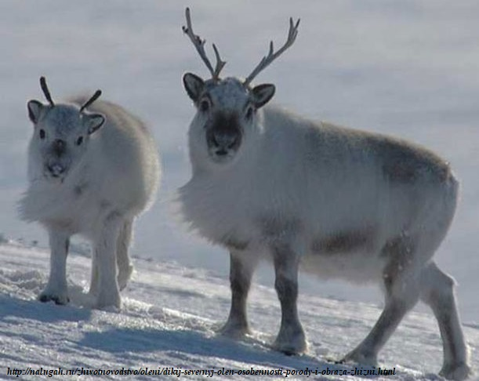
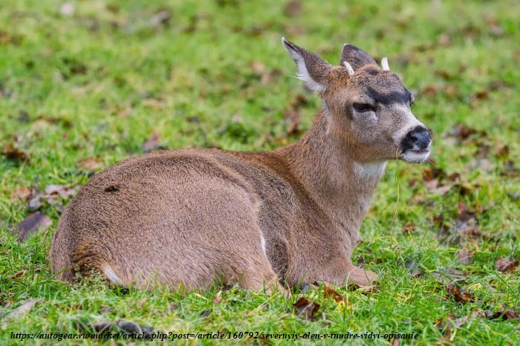
У северных оленей рождается только один детеныш. Двое рождаются в очень редких случаях. Новорожденные совсем не боятся холода и через день после рождения могут бегать за матерью. На третьей неделе жизни у ребенка начинают пробиваться рожки.
Вскармливают молоком до начала зимы.
После этого может переходить на растительную пищу.

Slide 23
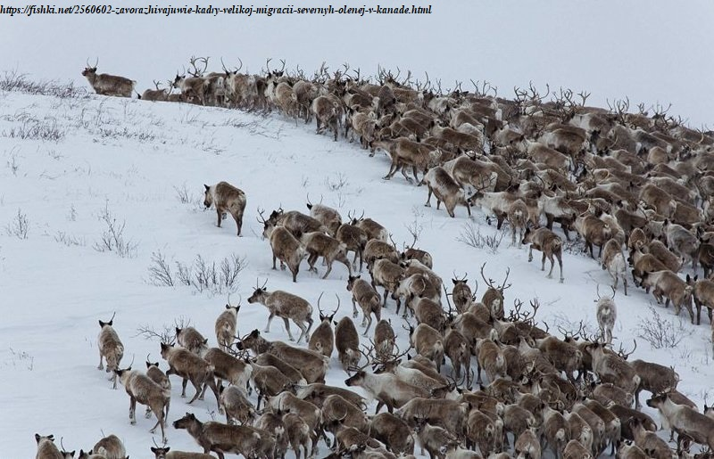
Миграции северных оленей — самое грандиозное путешествие в исполнении сухопутных животных. По своей протяженности они превосходят знаменитую великую миграцию антилоп гну в Африке.

Slide 24
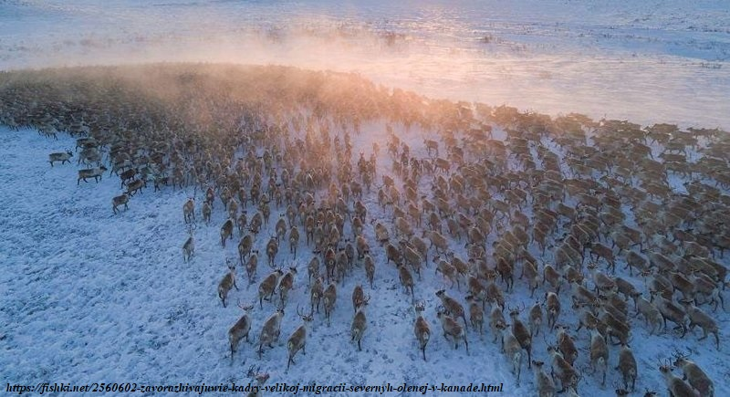
Тундровые олени мигрируют между тундрой и лесом огромными стадами, насчитывающими до полумиллиона особей в годовом цикле, охватывающих площадь до 5000 км.

Slide 25
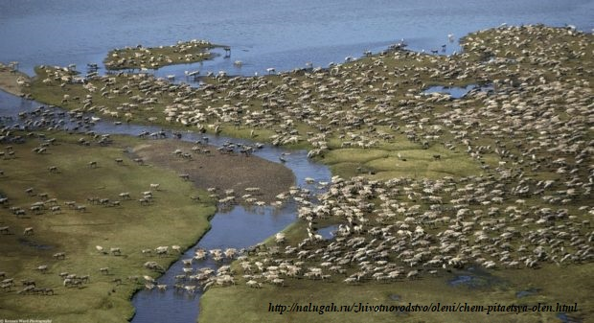
Некоторые стада северных оленей проходят от зимних пастбищ к летним и обратно по 4,5 тысячи километров каждый год.
Фактически они всю жизнь проводят в непрерывной кочевке между тайгой зимой и тундрой летом.

Slide 26
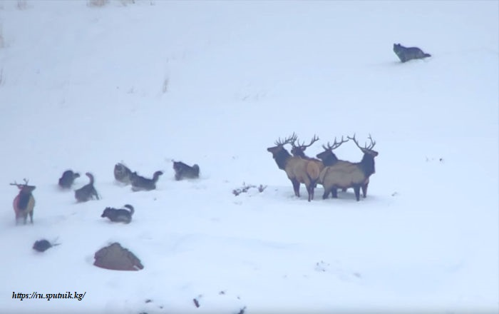
Северные олени наиболее уязвимы во время своих миграций, когда даже на взрослых особей нападают такие хищники, как волки, росомахи, рыси и прочие.

Slide 27
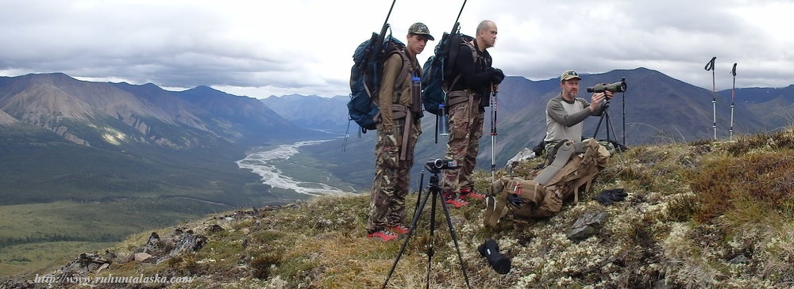
В Северной Америке, на исторической родине вида, коренное население не подружилось со своими карибу.
Алеуты и эскимосы по-прежнему предпочитают охотиться на диких оленей, а не разводить домашних.

Slide 28
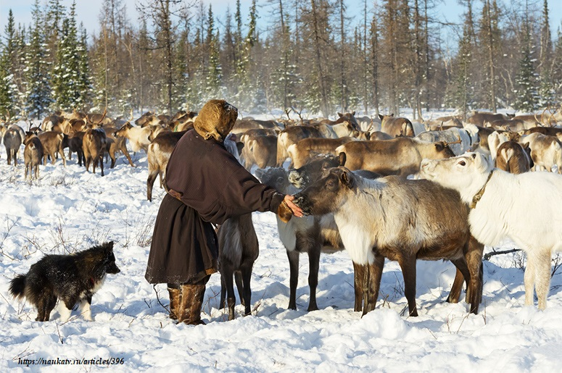
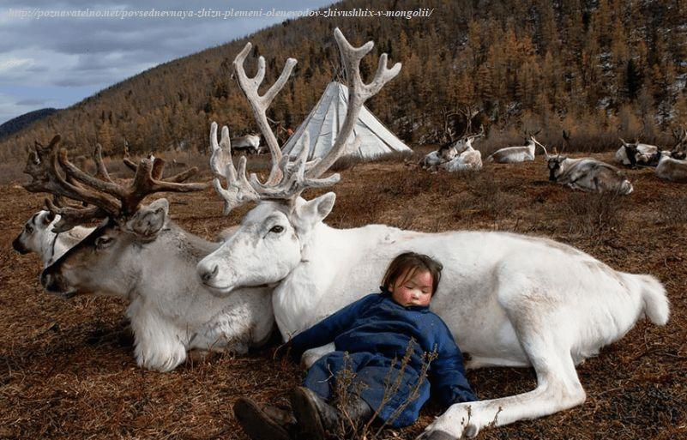
Северные олени являются главным транспортным средством в этом регионе Евразии.
Эти животные основные кормильцы кочевников.
Их молоко — это любимый напиток и основной продукт в их рационе.

Slide 29
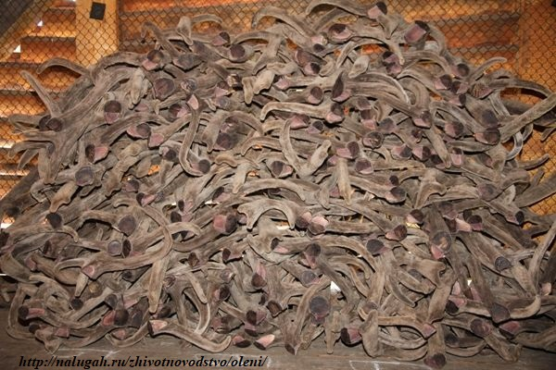
Но самый большой вред популяции
этого животного наносят люди,
а именно – неконтролируемая охота и браконьерство
с целью получения пантов (молодых рогов).
В настоящее время в России насчитывается около 900 тысяч особей северного оленя,
тогда как 30 лет назад
их было 1,5 млн.
Крупнейшая в мире таймырская
популяция сократилась почти в два раза за последние 10 лет именно из-за браконьерства.

Slide 30
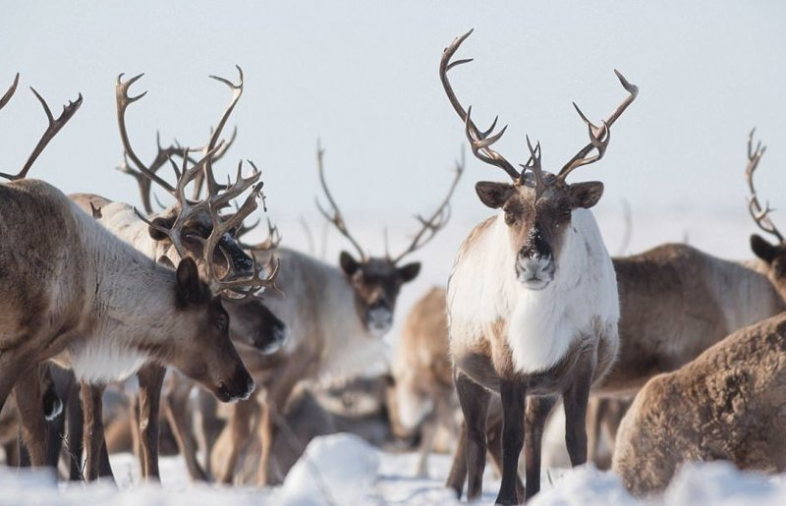
В основном эти животные живут до 25 лет.

Slide 31
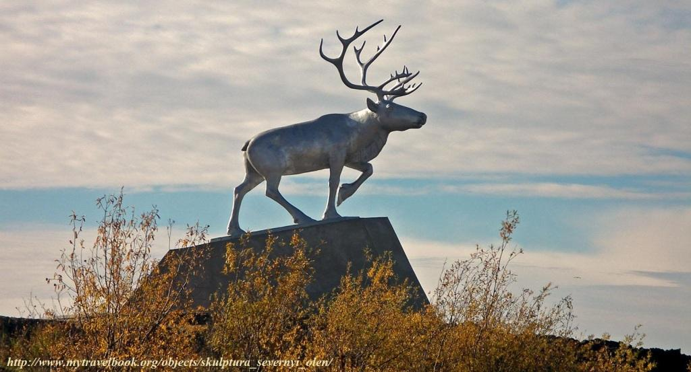
Памятник оленю – неизменному спутнику жизни кочевых народов тундры, значение которого в их суровом быту невозможно переоценить.
На табличке - стихотворение
ненецкого поэта и писателя Леонида Лапцуя:
«В сказках древнего Ямала, в песнях новых поколений – всюду словом благодарным люди чествуют оленей!»

Slide 32
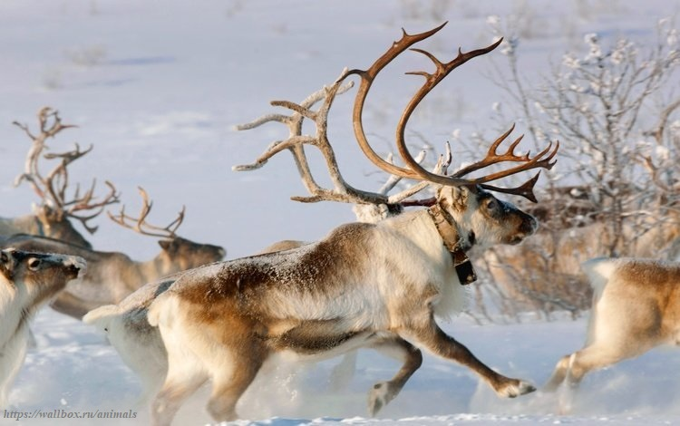
Спасибо за внимание!

Slide 33
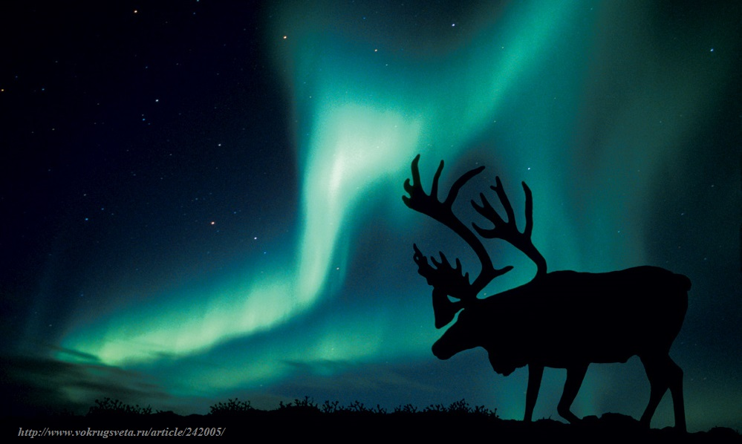
Источники: https://ru.wikipedia.org/wiki/https://ru.wikipedia.org/wiki/ http://zhivotnue.ru/index_ru.php?cat=zhivotnue_krasnoi_knigi&obl=severnui_olen&ind=14 https://ecoportal.info/severnyj-olen/ http://www.vokrugsveta.ru/article/242005/

